Slide 1
Бінарний урок з географії та інформатики
Води суходолу Євразії та робота по створенню організаційних діаграм і формул для розрахунків у табличному процесорі Excel з використанням інформації із Зеленого пакету
Підготували вчителі географії та інформатики
Винниченко Л.М. та Топольницька О.Я.

Slide 2
Мета:
навчити учнів основних понять тем, читати та аналізувати географічні карти та активізовувати пізнавальну активність;
розвивати вміння аналізувати та порівнювати, виділяти головне, установлювати причинно-наслідкові зв’язки та на практиці використовувати географічні дані і вміння створювати організаційні діаграми і формули в табличному процесорі Excel
виховувати всесторонньорозвиненого учня та формувати його екологічну культуру
Тип уроку: урок-дослідження

Slide 3
Хід уроку
І Організаційний момент
Рекомендую використовувати таку настанову на початку уроку
Люблю я свій розум, увагу та пам'ять,
Працює мій мозок, і вчусь я старанно,
Сприймаю все нове і мислю логічно,
Учителя слово здійсню я практично..
"Психоформула"

Slide 4
ІІ Актуалізація опорних знань
Прийом «Географічний практикум»
Загадки
Борисфен тече величний, тече він далеко,
Яку річку так назвали Стародавні греки?
Дніпро
2. Прісноводне і найглибше — тектонічна дивина.
Перше місце має в світі Найчистіша в нім вода.
Озеро Байкал
3. В дербентськім морі Нафту добували здавна
Впадає в нього Волга, Ви озеро впізнали?
Каспійське море
4. Вапнякове в нього дно й знайте, карстове воно
То найбільше, прісне, синє з тих озер, що на Волині.
Озеро Світязь
5. В гирлі річки виникаю, та лиманну назву маю.
В Україні, де Дунай, я — найбільше на весь край.
Озеро Ялпуг

Slide 5
ІІІ Мотивація навчальної діяльності
Прийом «Приваблива мета»
Учитель географії: На території Євразії наявні всі види вод суходолу. Є повноводні річки, глибокі озера, потужні льодовики гірських та полярних районів, великі площі боліт та вічної мерзлоти, значні резервуари підземних вод. Води Євразії — багатство материка, яке потребує ощадливого ставлення до нього. Отже, тема сьогоднішнього уроку: «Води суходолу Євразії».
Учитель інформатики: Щоб відшукати скарби, потрібно мати карту. Її у мене немає, але у мене буде цікава інформація, яку я отримаю від вас і, в свою чергу, представлю вам інформацію про можливості електронного процесора Excel. Якщо ви справитесь із завданням – то разом ми побудуємо організаційну діаграму та порахуємо кількість води, яку можна економити у повсякденному процесі.

Slide 6
IV Вивчення нового матеріалу (географія)
Перегляд відеофільму
Прийом «Картографічна лабораторія»
Завдання
За допомогою карти атласу визначте, чи багата Євразія на внутрішні води.
Чим можна пояснити нерівномірність розподілу озерної і річкової сітки материка?
До басейнів яких океанів належать річки Євразії?
До басейну якого океану належить більшість річок?
Де розташована добре розвинена річкова система?
В якій частині материка річкова сітка слабо розвинена?

Slide 7
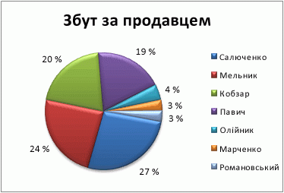
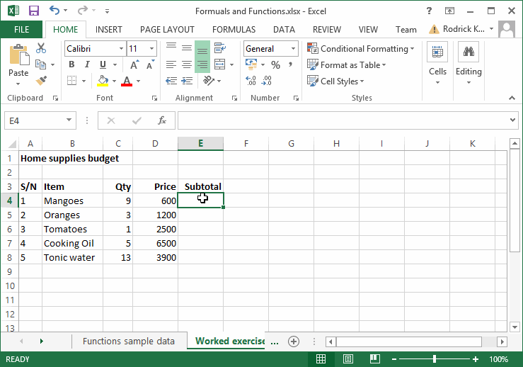
IV Вивчення нового матеріалу (інформатика)
Сьогодні ми дізнаємось, що таке діаграма і графік; для чого вони призначені; які є типи діаграм; з яких елементів вони складаються і саме головне навчимося будувати діаграми в програмі Microsoft Excel.
Діаграма – це представлення даних таблиці в графічному вигляді, які використовуються для аналізу і порівняння даних.
Обчислення в таблицях виконуються за допомогою формул.
Формула може складатися з математичних операторів,
значень, посилань на комірки й імена функцій.
Результатом виконання формули є деяке нове значення,
що міститься у комірці, де вводилась формула. Формула
починається зі знаку рівняння "=". У формулі можуть
використовуватися арифметичні оператори +, -, *, /.
Порядок обчислень визначається звичайними
математичними законами.

Slide 8
Прийом «Відкритий мікрофон»
Учитель географії Незважаючи на значну кількість річок і озер Євразії, частина її населення переживає «водний голод». Чому так відбувається?
Однією з серйозних проблем є нестача прісної води, від якої страждає близько 40% населення материка. Поступово вичерпуються запаси підземних вод. Найвідчутніша нестача прісної води у великих містах.
Через дефіцит прісної води в багатьох селах і містах панує антисанітарія. За даними ООН, в бідних країнах Азії брудна вода є причиною близько 30% смертей і 70% захворювань. Щорічно на континенті від дизентерії вмирають тисячі дітей. Значну роль у розвитку сільського господарства відіграє зрошування. Сьогодні в Азії зрошуваних земель вчетверо менше, ніж багатих, але саме вони дають 2/3 врожаю продовольчих культур.
За даними сучасних досліджень, більше половини води з примітивних зрошувальних систем не потрапляють до рослин, але засолюють ґрунти.

Slide 9
V Закріплення нових знань
Давайте спробуємо використати дані із сайту «Зелений пакет» та побудувати організаційну діаграму, що демонструє співвідношення кількості соленої та прісної води на планеті Земля.

Slide 10
Делеми «Зеленого пакету»
Внутрішні води материка істотно змінені в зв’язку з господарською діяльністю людини.
Води річок і озер забруднюються промисловими і побутовими відходами, що приводить до загибелі органічного світу водойм, виснаженню ресурсів прісних вод, загостренню проблеми водопостачання.
Для вирішення екологічних проблем водоймищ Євразії необхідно здійснювати природозахиссні заходи, поєднуючи зусилля всіх країн материка

Slide 11
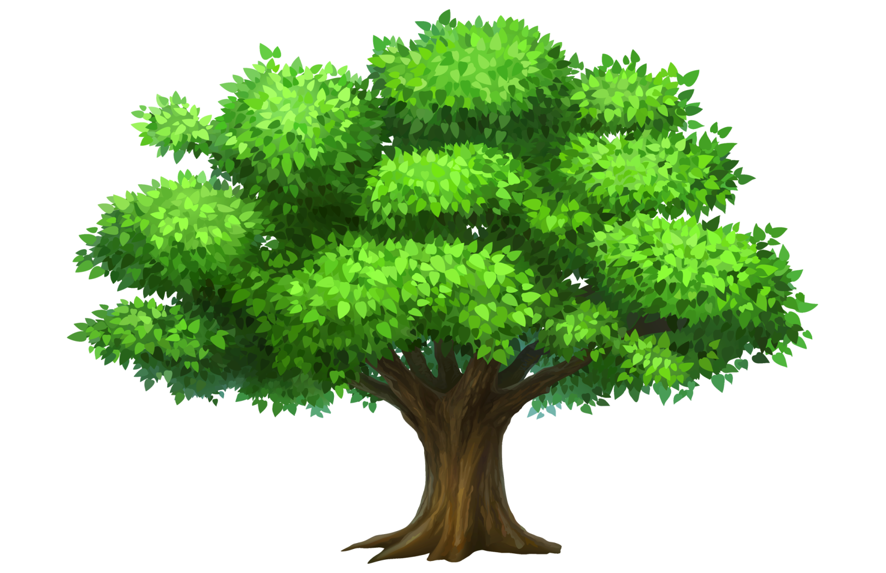
Прийом «Дерево рішень»
Завдання. Висуньте пропозиції щодо охорони вод Євразії.
зменшення кількості побутових відходів у річках
зниження кількості води, яка використовується для зрошення
створення природоохоронних територій
очищення води для поліпшення життя представників фауни
очищення води для поліпшення життя представників флори

Slide 12
Проблемне питання: Що можемо зробити ми з вами вже сьогодні? Як економити воду вдома на прикладі повсякденного процесу чищення зубів?
Звернемось знову до «Зеленого пакету»
Населення нашого міста 10000 осіб.Припустимо, що більшість людей чистять зуби, залишивши воду ввімкненою, а інші вмикають воду лише для полоскання зубної щітки та рота. Швидкість потоку води становить 2л на 1 хв. Більшість людей встигають почистити зуби в середньому за 3 хв.

Slide 13
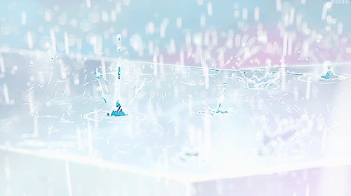
Прийом «Давайте досліджувати»
Але існує і інший підхід (періодично вмикати і вимикати воду тільки для полоскання) приводить до витрачання половини кількості води (близько 1 л)

Slide 14
VI Підсумок уроку Прийом «Роблю висновки» Майже в кожній родині час від часу задають собі питання, як економити воду. Зазвичай протягом місяця всі пам’ятають, що економити воду необхідно: скільки вже було сказано і про збереження природи, і про витікання грошей при невимкнених кранах. На сьогоднішньому уроці ми з вами побачили на круговій діаграмі яка маленька частинка відповідає запасам прісної води на планеті. За допомого формул у ТП Excel порахували кількість води, яку ми можемо економити щодня, виразили це у гривневому еквіваленті. Хочеться вірити, що озброєні подібними знаннями і мотивацією, ви приділите належну увагу питанням економії води у вашому будинку, бо це буде тим маленьким внеском який може зробити кожен з нас.

Slide 15
VII Домашнє завдання
Географія: опрацювати параграф 45-46
Інформатика: опрацювати конспект уроку, вивчити означення.
Повідомити батьків про можливу економію води та власних коштів, привівши в приклад розрахунки зроблені на уроці.

